Slide 1
ФЕДЕРАЛЬНАЯ НАЛОГОВАЯ СЛУЖБА
Начальник отдела налогообложения имущества
УФНС РОССИИ ПО КИРОВСКОЙ ОБЛАСТИ
Е.П. КУЗНЕЦОВ
«АКТУАЛЬНЫЕ ВОПРОСЫ АДМИНИСТРИРОВАНИЯ
ИМУЩЕСТВЕННЫХ НАЛОГОВ ФИЗИЧЕСКИХ ЛИЦ»
20.10.2020

Slide 2
Начисления имущественных налогов физическим лицам в 2020 году
↑7,3%
тыс. руб.
112,0%
105,7%
тыс. руб.
105,2%

Slide 3
Направлено 658 тыс. налоговых уведомлений, из которых:
545 тыс.
+
113
тыс.
По состоянию на 19.10.2020
Почтой России вручено – 61,2%

Slide 4
Налоговые уведомления не направляются в следующих случаях:
- при наличии налоговой льготы, налогового вычета, иных установленных законодательством оснований, полностью освобождающих владельца объекта налогообложения от уплаты налога;
- если общая сумма налогов, отражаемых в налоговом уведомлении, составляет менее 100 рублей, за исключением случая направления налогового уведомления в календарном году, по истечении которого утрачивается возможность направления налоговым органом налогового уведомления .

Slide 5
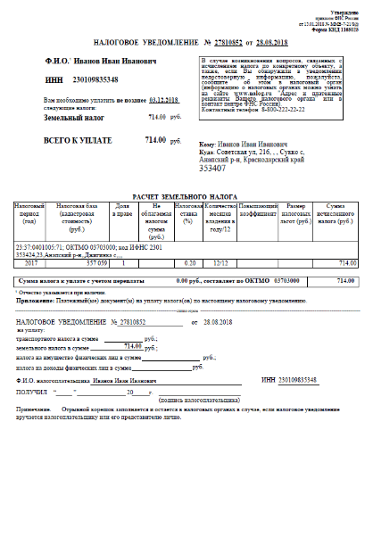
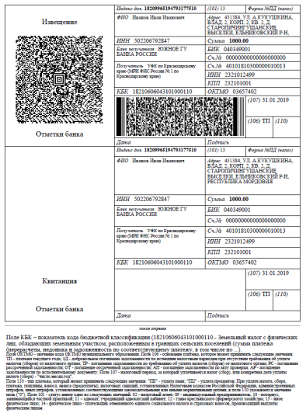
Изменение формы налогового уведомления
БЫЛО
СТАЛО
Уведомление
ПД
Реквизиты платежа

Slide 6
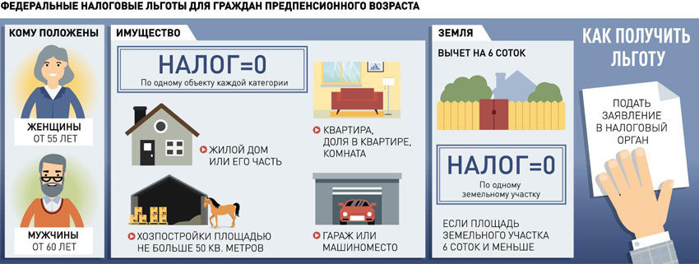
С налогового периода 2019 года действуют

Slide 7
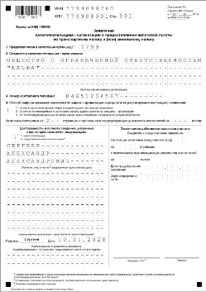
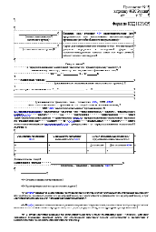
Заявление о предоставлении налоговой льготы
п. 3 ст. 361¹ НК РФ
п. 10 ст.396 НК РФ
п. 6 ст. 407 НК РФ
Приказ ФНС России
от 14 ноября 2017
№ ММВ-7-21/897@
ЗАЯВЛЕНИЕ о предоставлении налоговой льготы
с 2020 года
Налогоплательщик
Налоговый орган
Рассмотрение в течение 30 дней
Продление + 30 дней
УВЕДОМЛЕНИЕ о предоставлении налоговой льготы
СООБЩЕНИЕ об отказе от предоставления налоговой льготы

Slide 8
Проактивный формат предоставления налоговых льгот физлицам
(ст.ст. 361.1, 396, 407 НК РФ в ред. ФЗ № 63-ФЗ, №325-ФЗ)
– о пенсионерах
– о «предпенсионерах»
– об инвалидах
ПФР
– о хоз. постройках
не более 50 кв.м.
Росреестр
– о многодетных
Соцзащита
– заявленные льготы
по другим налогам
ЗАЯВЛЕНИЕ
– о возврате
угнанных ТС
ГИБДД, гостехнадзор и др.

Slide 9
Ключевые изменения налогового администрирования 2019-2020 гг
Земельный налог
1. Ограничение 10% роста налога
2. НС 0,3% по ЗУ (ИЖС, ЛПХ, дач...)
неиспользуемым в предп.деят.
3. Пропорциональный расчет налога
при изм. характеристик участка
4. Налоговый вычет многодетным,
предпенсионерам
1. Угнанные ТС не облагаются до их возврата
2. Исключены К = 1.3 и 1.5 по дорогим легковым автомобилям (ДЛА)
3. Новый перечень ДЛА
4. Отмена фед. льготы по «Платону»
Транспортный налог
1. Новый порядок применения кадастровой стоимости
2. Ограничение перерасчетов, при увеличении уплаченного налога
Общее по местным
налогам
БЮДЖЕТ
Налог на имущество
физических лиц
1. Ограничение 10% роста налога
2. Объекты, прекратившие существование
не облагаются (при наличии оснований)
3. Дополнит. налоговый вычет многодетным
4. Льготы предпенсионерам

Slide 10
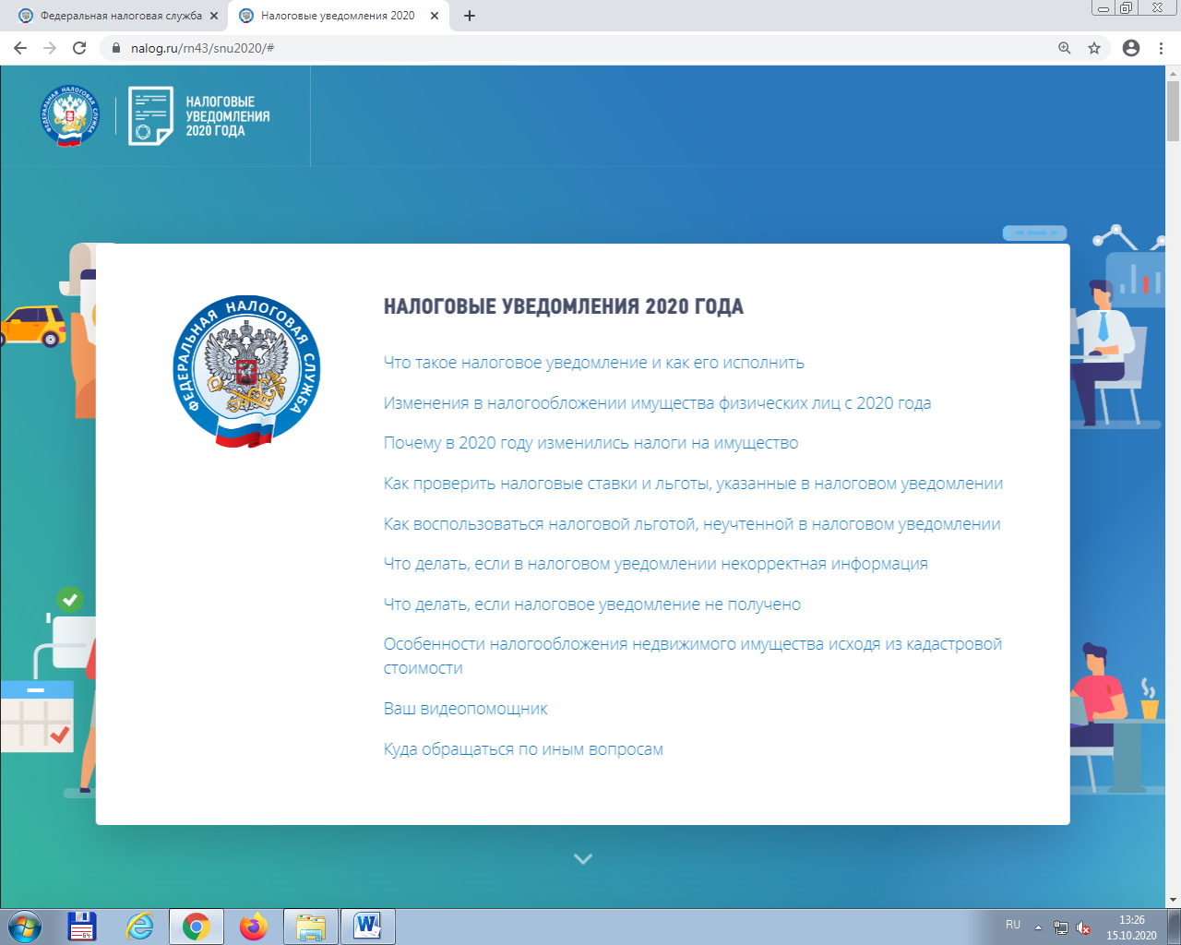
Промо-страница на сайте ФНС России

Slide 12
Основные нормативные документы
Дополнительные соглашения № 1 и № 2 к соглашению о взаимодействии и взаимном информационном обмене Федеральной службы государственной регистрации, кадастра и картографии и Федеральной налоговой службы от 03.09.2010 № 37/ММВ-27-11/9
(от 11.09.2017 № 11070-АП/17/ММВ-23-21/22, от 01.04.2019 №ММВ-23-21/5@)
Федеральная целевая программа «Развитие единой государственной системы регистрации прав и кадастрового учета недвижимости (2014 - 2020 годы)»
(постановление Правительства РФ от 10.10.2013 № 903)
Приказ ФНС России от 10.04.2017 № ММВ-7-21/302@ «Об утверждении формы, формата представления сведений о недвижимом имуществе, зарегистрированных правах на недвижимое имущество и сделках с ним и о владельцах недвижимого имущества, а также порядка заполнения формы»
(в редакции приказа ФНС России от 18.02.2019 № ММВ-7-21/71@)

Slide 13
Интерактивный сервис на сайте ФНС России (https://omsu.nalog.ru)
«Анализ данных об объектах недвижимости для муниципальных органов»

Slide 14
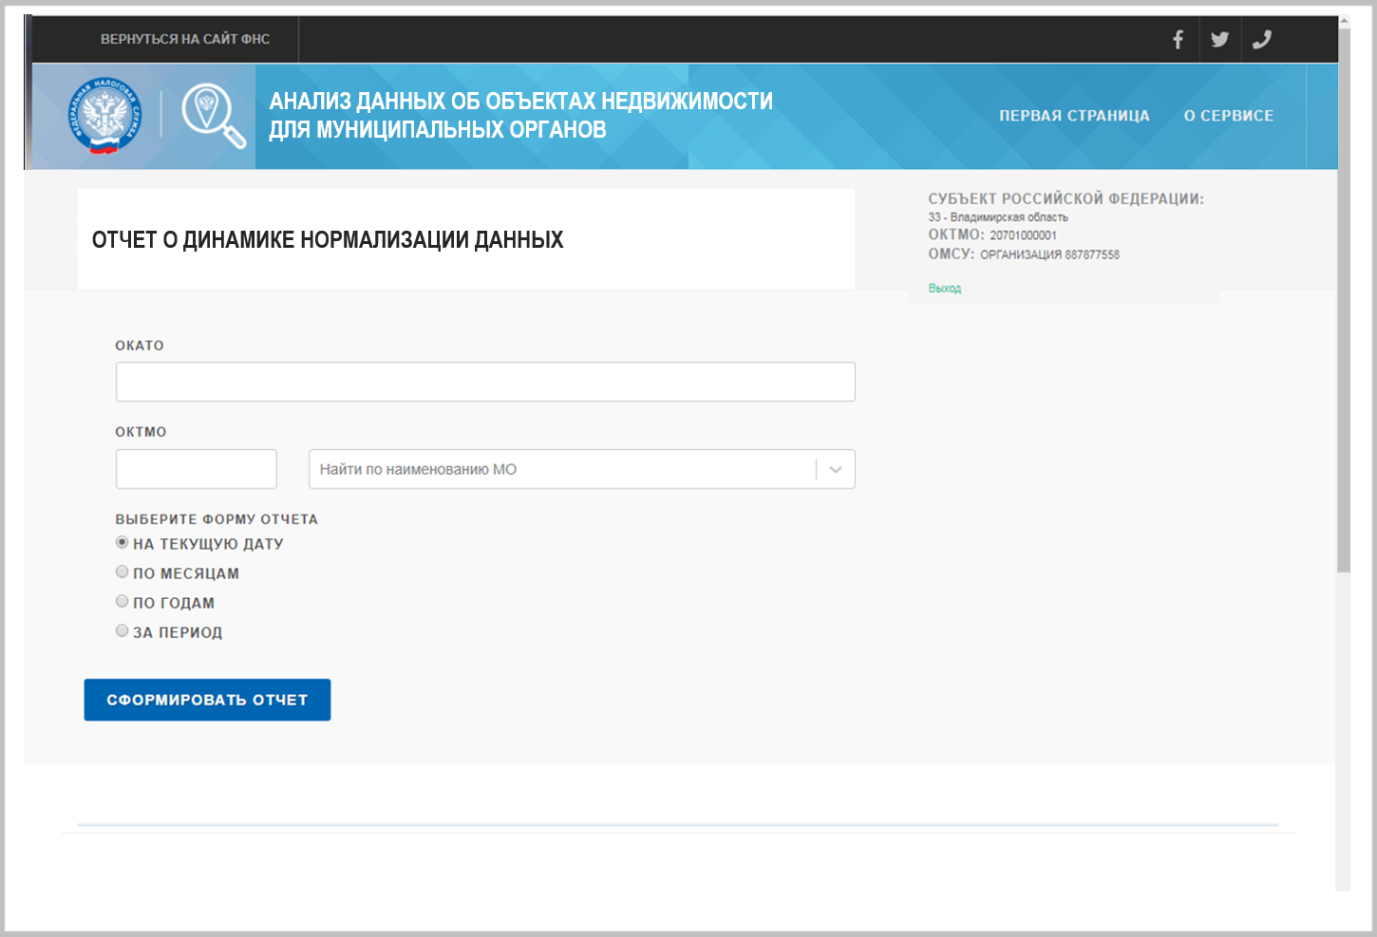
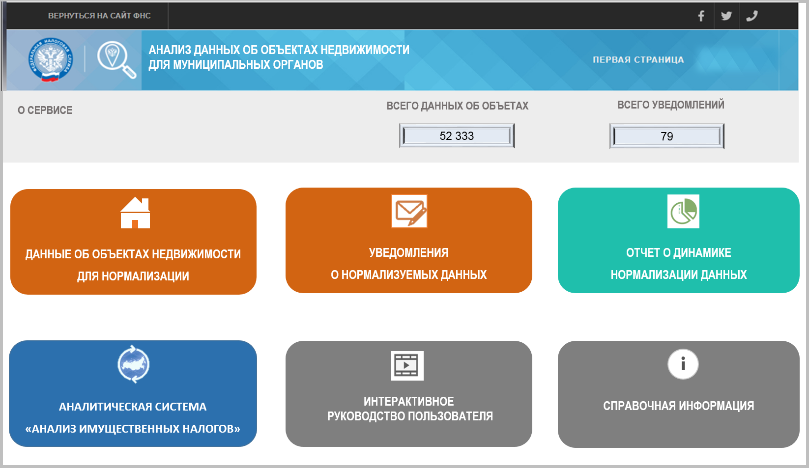
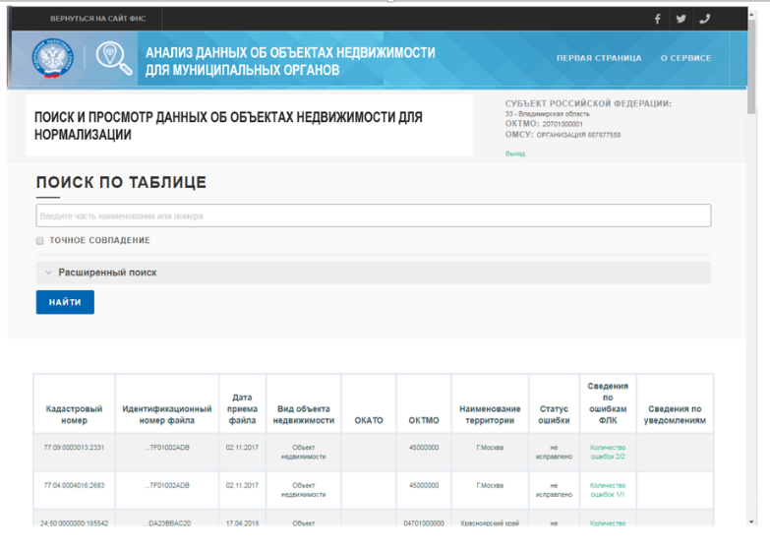
Интерактивный сервис на сайте ФНС России (https://omsu.nalog.ru)
«Анализ данных об объектах недвижимости для муниципальных органов»

